Slide 1






AULA 01
Introdução ao HTML e CSS
Professor: Pedro Capelari

Slide 2


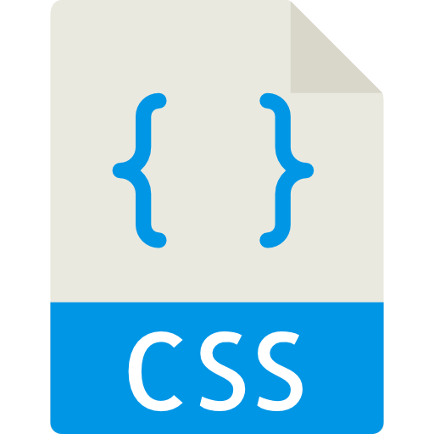

Conteúdos e Objetivo:
O objetivo desta aula é compreender a estrutura básica do HTML e CSS.
Os conteúdos apresentados nesta aula serão:
História e evolução do HTML e CSS
Estrutura básica do HTML
Introdução às tags HTML
Criação de um documento HTML simples
Introdução ao CSS e suas vantagens
Sintaxe básica do CSS
Aplicação de estilos com CSS
Sistemas que utilizaremos na aula:
Vscode.
Navegador(Crome, FireFox, Edge, Opera).

Slide 3
Historia e evolução do HTML :
O HTML (HyperText Markup Language) foi criado por Tim Berners-Lee em 1991, Sua criação se concebeu no CERN (European Council for Nuclear Research), na suíça. A sua intenção era interligar computadores do laboratório a outras instituições de pesquisa e exibir documentos científicos de forma simples e fácil de acessar. como uma linguagem de marcação para estruturar documentos na web. As primeiras versões eram simples e focadas em hiperlinks e formatação básica.
Evolução do HTML:
HTML 1.0 (1991-1995): Estrutura básica da web;
HTML 2.0 (1995): Melhorias e suporte para formulários;
HTML 3.2 (1997): Introdução de tabelas e scripts;
HTML 4.01 (1999): Separação do design e estrutura (uso de CSS);
HTML 5 (2014 - presente): Semântica aprimorada, suporte a multimídia e APIs.

Slide 4
Historia e evolução do CSS :
Já o CSS (Cascading Style Sheets) surgiu em 1996 como uma forma de separar o conteúdo (HTML) da apresentação (estilos). Antes disso, toda a formatação era feita diretamente no HTML, tornando os sites difíceis de manter.
Evolução do CSS:
CSS1 (1996): Introdução de estilos básicos (cores, fontes, margens);
CSS2 (1998): Melhor suporte para layout e posicionamento;
CSS3 (2009 - presente): Novos recursos como animações, flexbox e grid.

Slide 5

Estrutura Básica:
HTML
1
2
3
4
5
<!DOCTYPE html>
<html> </html>
<head> </head>
<title> </title>
<body> </body>
Declara que o documento usa HTML5.
Elemento raiz do HTML, sendo o esqueleto central da página.
Contém metadados como título e codificação.
Define o título da página (aparece na aba do navegador).
Contém o conteúdo visível da página.

Slide 6
Exemplo de Estrutura HTML:
<!DOCTYPE html>
<html lang="pt-BR">
<head>
<meta charset="UTF-8">
<meta name="viewport" content="width=device-width,initial-scale=1.0">
<title>Minha Primeira Página</title>
</head>
<body>
<h1>Olá, mundo!</h1>
<p>Este é um parágrafo de exemplo.</p>
</body>
</html>

Slide 7
Introdução às tags HTML :
As tags do HTML são usadas para estruturar o conteúdo. Algumas essenciais:
Tags de estrutura:
<html>,
<head>,
<body>,
<header>,
<footer>.
Títulos e textos:
<h1> a <h6> (títulos),
<p> (parágrafo),
<span>,
<strong> (negrito),
<em> (itálico).
Listas:
<ul> (lista não ordenada),
<ol> (lista ordenada),
<li> (itens da lista).
Links:
<a href="https://example.com">Clique aqui</a>.
Imagens:
<img src="imagem.jpg" alt="Descrição">.
Formulários:
<form>,
<input>,
<button>,
<select>.

Slide 8
Exemplo de Estrutura HTML:
<!DOCTYPE html>
<html lang="pt-BR">
<head>
<meta charset="UTF-8">
<title>Exemplo HTML</title>
</head>
<body>
<h1>Bem-vindo!</h1>
<p>Esta é uma página simples com HTML.</p>
</body>
</html>

Slide 9
Introdução ao CSS e suas vantagens:
O CSS (Cascading Style Sheets) é responsável por estilizar páginas web. Ele permite:
Melhor organização do código.
Separação entre conteúdo (HTML) e estilo (CSS).
Facilidade na manutenção e reaproveitamento de estilos.
Controle avançado sobre layout e design responsivo.
A sintaxe do CSS segue a estrutura:
selector {
propriedade: valor;
}

Slide 10
Principais formas de aplicar CSS :
Inline (dentro do HTML):
<p style="color: red;">Texto vermelho</p>
Interno (dentro da <style> no <head>):
<style>
p { color: green; }
</style>
Externo (arquivo .css separado):
No HTML:
<link rel="stylesheet" href="estilos.css">
No estilos:
body {
background-color: lightgray;
}

Slide 11
Aplicação de estilos com CSS:
Exemplo prático de HTML + CSS:
Para isso iremos criar um diretório com o nome de Aula1:
Criando um arquivo com o nome index.html
Criando outro arquivo com o nome style.css
Abrindo a pasta no Visual Studio Code podemos editar e estilizar nosso primeiro site.

Slide 12
Informações importantes:
O github do professor: https://github.com/CapelariPedro/Curso_HTML_CSS_JavaScript
Neste repositório há uma pasta com o nome de Desafios, são atividades que complementam a aula.
! Lembrem de criar um conta no site github e criar um repositório para que possam salvar e mostrar para as pessoas seus códigos e projetos.

Slide 13



OBRIGAD@
SISTEMA FIEP

